Slide 1
Mgr. Bc. Martina Brhelová

Slide 2
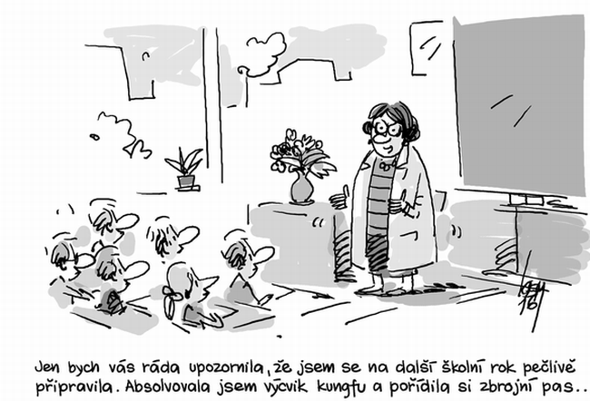

Slide 3
Jak si poradit se zákonnými zástupci?

Slide 4
NA CO MÁ ZÁKONNÝ ZÁSTUPCE NÁROK
získávat informace o průběhu vzdělávání
hájit své dítě

Slide 5
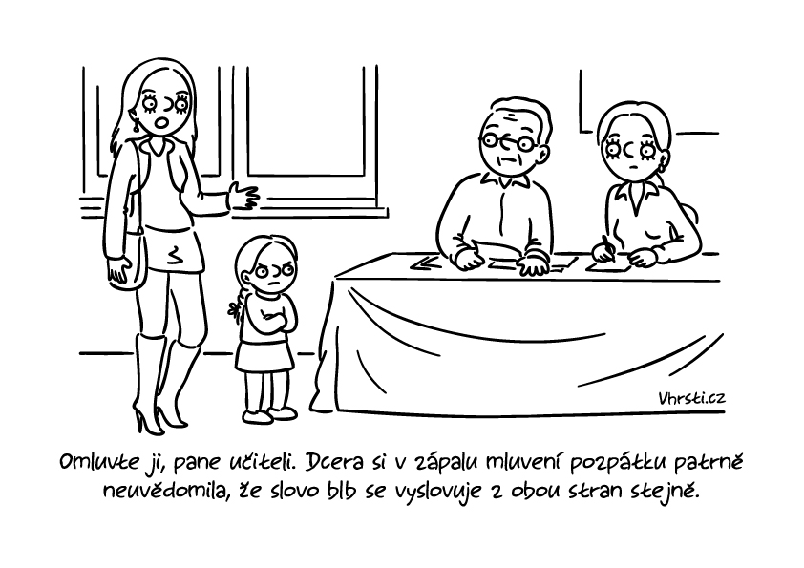

Slide 6
NA CO MÁ PEDAGOGICKÝ PRACOVNÍK NÁROK
stanovit termín schůzky (odmítnout rodiče, když přijde nevhod)
odmítnout otevřít téma jednoho žáka před třídou

Slide 7
vtip
Učitel píše domů vzkaz:
„Žák smrdí, umýt!“
Po nějakém čase dostane odpověď: „Nečuchat, učit!“

Slide 8
SETKÁNÍ SE ZÁKONNÝM ZÁSTUPCEM
iniciativa učitele a AP
iniciativa rodiče

Slide 9
INICIATIVA PEDAGOGICKÝCH PRACOVNÍKŮ
příprava programu
stanovení místa
příprava na možná témata, která může rodič „vytáhnout“
stanovení termínu (nejlépe dostatečně předem)

Slide 10
INICIATIVA ZÁKONNÝCH ZÁSTUPCŮ
na co se připravit
že se mu něco nelíbí
nebýt sám
vymezit čas
vždy shrnout závěry

Slide 11
vtip
Třídní schůzka má název podle
toho, že trvá tři dny.

Slide 12
JAK TO MŮŽE PROBÍHAT
problémové sezení
mediátor
pozorovatel
předkládání důkazů a podkladů

Slide 13
Rodičovská agrese
rodiče mají potřebu bránit své dítě, protože ho vychovávají podle svého nejlepšího přesvědčení
otec - bodyquard,
matka – vyjednavač
nebo opačně
rozvržení sil (zvolit dobré místo, nevyvolávat dojem přesily školy)
netlačit rodiče do pro ně nepřijatelné situace

Slide 14
MOŽNÁ TÉMATA
doma je dítě hodné, asi to děláte špatně
doma se pořád učí, zkouším ho a umí to a vy ho stresujete
šikanují mi tu dítě a vy s tím nic neděláte
nevím co s ním, je drzý, nic neumí
jestli ho necháte propadnout, co si chudák počne, máte ho na svědomí

Slide 15
NEVERBÁLNÍ KOMUNIKACE
ovlivňuje atmosféru
udržovat přiměřený oční kontakt
vzdálenost minimálně 1 metr
nedávat si ruce před obličej
neukazovat na rodiče, ani tužkou
nedělat „stříšku z rukou“
nesedět ležérně
nedávat ruce do kapes

Slide 16
OBSAH SDĚLENÍ PEDAGOGICKÉHO PRACOVNÍKA
maximálně 3 body
dbejte na předpokládaný intelekt zákonných zástupců
na začátku označte témata (o čem budeme mluvit)
na konci shrnutí popřípadě zápis (směrnice o řešení stížností)

Slide 17
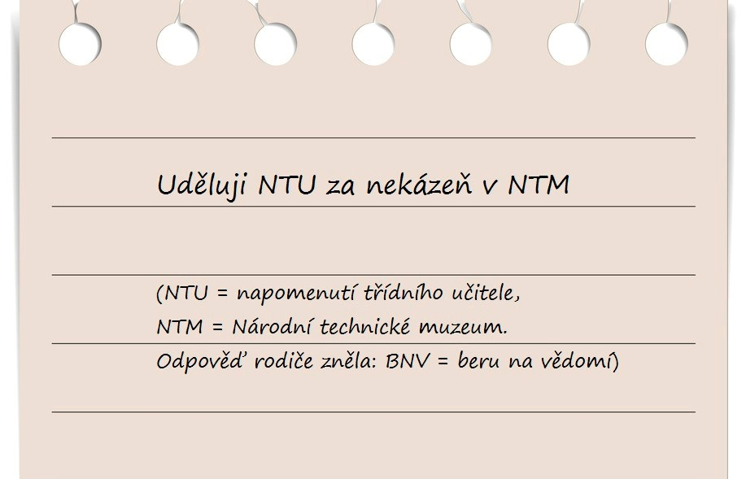

Slide 18
CO NÁM POMŮŽE
na co rodiče slyší
spokojenost dítěte
ocenění rodičů
otevřená budoucnost

Slide 19
DOBRÉ RADY
vhodné formulace
toto téma vyřešíme jindy, pozvu si ty, kterých se týká…..
rád bych vás pozval, abychom se společně zamysleli, vymysleli, pohovořili si…..
mám na vás asi ještě 10 minut, tak si vše shrňme…..
vy jste tu ti důležití, my vás potřebujeme …..

Slide 20
vy jste rodiče a znáte své dítě nejlépe a
dokážete vymyslet, co mu může pomoci…..
vidím, že se zlobíte, máte na to nárok, pojďte se posadit…..
nyní mám povinnosti, domluvíme si schůzku…..
máte to opravdu těžké…..
co myslíte, že by mu pomohlo…..
jestli jsem to dobře pochopil, říkáte že….. je to tak?

Slide 21
Děkuji za pozornost.
    Mgr. Bc. Martina Brhelová
    ředitelka Speciální základní školy
    vedoucí pracovník SPC
    externí spolupracovník UJEP
    v oblasti speciální pedagogiky

